Slide 1
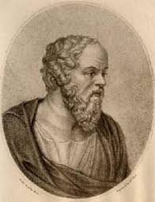
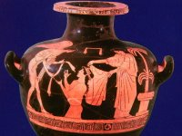
ESIODO

Slide 2
Contesto storico
Pochissimo si sa delle vicende accadute in Beozia tra l’VIII-VII secolo a.C. Per quanto riguarda tutta la Grecia vi sono sviluppi storici interessanti:
Nascita delle πόλειϛ.
-Incremento demografico.
-Gran numero di città autonome con costumi ed ordinamenti politici variegati ma culture, religione e lingue affini.
Rivoluzione economica e militare: esercito coeso di opliti con a capo il βασιλεύϛ. Il consiglio degli anziani (γερουσία)
Colonizzazione dell’Italia meridionale, della Sicilia, di parte del litorale dell’Africa e delle coste della Francia.
Soluzione dell’instabilità creata dai conflitti tra gli aristocratici, ceti emergenti e contadini : nascita delle tirannidi.

Slide 3
La vita di Esiodo
La biografia di Esiodo può essere ricostruita sulla base dei dettagli anagrafici che il poeta ha disseminato all’interno delle sue opere (specialmente nelle “Opere e i giorni”)
• LE DATE: VIII-VII secolo a.C.
• I LUOGHI:
-Cuma (colonia eolica sulle coste dell’Asia Minore), la città di provenienza della famiglia.
-Ascra (in Beozia) la patria di Esiodo.
-Calcide (in Eubea), unico viaggio del poeta, sede dell’agone nelle feste per Anfidamante cui prende parte.
• ANEDDOTI BIOGRAFICI:
-Lite con suo fratello Perse per problemi di eredità (“Opere e i giorni”).
-Piccolo possidente in Beozia (“Opere e i giorni”).
-Agone a Calcide.

Slide 4
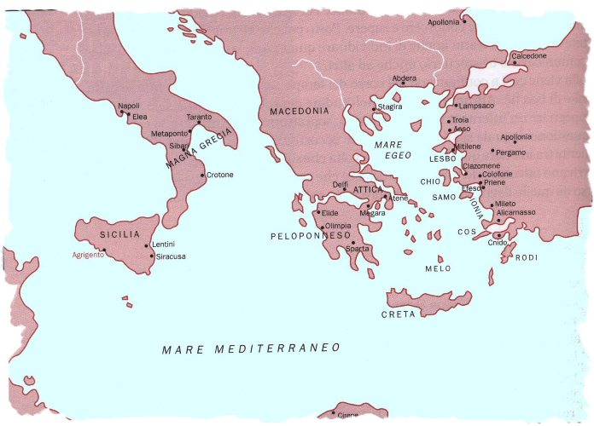

Slide 5
Confronto tra i due poeti
OMERO | ESIODO
· Non ci sono pervenute notizie della sua reale esistenza. · Definito il cantore della guerra e della violenza. · Il poeta rimane nell’anonimato: il cantore epico tendeva a nascondere la propria esperienza autobiografica. Nei poemi omerici affiorano idee nuove ed innegabile è la convinzione di cantare "il vero", grazie all'assistenza della Musa. Ma essenziale è per il poeta la τέρψιϛ, il diletto che si trae dal canto. La poesia omerica inoltre, idealizza un passato favoloso, e la realtà che l'aedo vive vi fa solo brevissime apparizioni. | · Alcune notizie biografiche: nacque probabilmente ad Ascra ,in Beozia, ma non si conosce con esattezza l'epoca in cui visse,forse fu contemporaneo di Omero(come vuole la leggenda del agone poetico disputato dai due cantori) · Poeta del lavoro e della pace, occupa nella poesia didascalica e gnomica, lo stesso posto che Omero occupa nella poesia epica. · Esiodo esce dall'anonimato: non esita a parlare di se stesso e a raccontare le vicende della sua vita. Con lui la poesia greca diventa creazione autonoma , utilizzando lingua e stile omerici. Il canto di Esiodo si radica saldamente in una consapevolezza della vita, riflette umori e speranze di un determinato ambiente.

Slide 6
OMERO | ESIODO
Struttura politico-sociale: Il re che esercitava il potere (il wanax miceneo) era giudice, capo militare, legislatore. L'ideale di uomo valente è incarnata dall'eroe, al quale deve interessare soprattutto acquistare una buona fama. Alla donna viene dato un ruolo subordinato: accorta nella sua fedeltà e nutre sentimenti per il marito. Il mondo divino: la presenza di potenze divine è avvertita costantemente. Si tratta di una religione caratterizzata da un politeismo antropomorfo. Zeus si fa da garante della stabilità della società umana. Nell' Iliade, il divino è superiore all'uomo ma è soggetto alle passioni. Nell' Odissea, l'idea della divinità si lega alla morale: gli dei non ingannano quasi più gli uomini. Non sono onnipotenti,infatti il loro potere è fortemente limitato dallo stesso destino(μοίρα) che condiziona la vita degli uomini. | Struttura politico-sociale: sono subentrati (βασιλεἷϛ) esponenti di un'aristocrazia locale che detiene il governo in base alle θεμίστεϛ ("sentenze"). Derivano il loro potere da Zeus, ma possono anche lasciarsi corrompere per troppa avidità. Riguardo alla donna, Esiodo è condizionato sia da una tradizione mitica che vedeva nella donna la causa di tutti i mali, sia dalle caratteristiche della vita contadina di quel tempo,dove la moglie non può avere un ruolo produttivo pari a quello maschile (cfr. “il Catalogo delle donne) · Il mondo divino: gli dei sono "giudici giusti". Diversamente da Omero, gli dei son consapevoli del loro ruolo. Zeus è il sovrano incontrastato. Anche in Esiodo gli uomini, come gli dei, sono sottomessi al Destino ineluttabile, ma posso riscattarsi lavorando onestamente. Infatti solo così si renderanno cari agli dei.

Slide 7
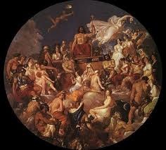
Proemio “Teogonia”
Cominciamo il canto dalle Muse eliconie che di Elicona possiedono il monte grande e divino e intorno alla fonte scura, coi teneri piedi danzano, e all'altare del forte figlio di Crono; e bagnate le delicate membra nel Permesso e nell'Ippocrene o nell'Olmeio divino sul più alto dell'Elicona intrecciavano danze belle e soavi, e si muovevano con piedi veloci. Di lì levatesi, nascoste da molta nebbia, notturne andavano, levando la loro bella voce; celebrando l'egioco Zeus e Era signora, argiva, dagli aurei calzari, e la figlia dell'egioco Zeus, Atena occhi-azzurri, e Febo Apollo, e Artemide saettatrice, e Posidone, signore della terra, scuotitore del suolo, e Temi ["precedente"] veneranda, e Afrodite dagli occhi guizzanti, e Ebe dall'aurea corona, e la bella Dione, e Leto e Iapeto e Crono dai torti pensieri, e Aurora, e Sole grande e Luna splendente, e Gaia, e il grande Oceano, e la nera Notte, e degli altri immortali, sempre viventi, la sacra stirpe. Esse una volta a Esiodo insegnarono un canto bello, mentre pasceva gli armenti sotto il divino Elicona; questo mythos, per primo, a me dissero le dee, le Muse d'Olimpo, figlie dell'egioco Zeus: "O pastori, cui la campagna è casa, mala genia, solo ventre, noi sappiamo dire molte menzogne simili al vero, ma sappiamo anche, quando vogliamo, il vero cantare". Così dissero le figlie del grande Zeus, abili nel parlare [lett.:nell'epos], e come scettro mi diedero un ramo d'alloro fiorito, dopo averlo staccato, meraviglioso; e mi ispirarono il canto divino, perché cantassi ciò che sarà e ciò che è, e mi ordinarono di cantare le stirpi dei beati, sempre viventi; ma esse per prime, e alla fine, sempre.
Μουσάων Ἑλικωνιάδων ἀρχώμεθ᾽ ἀείδειν,
αἵ θ᾽ Ἑλικῶνος ἔχουσιν ὄρος μέγα τε ζάθεόν τε
καί τε περὶ κρήνην ἰοειδέα πόσσ᾽ ἁπαλοῖσιν
ὀρχεῦνται καὶ βωμὸν ἐρισθενέος Κρονίωνος·
καί τε λοεσσάμεναι τέρενα χρόα Περμησσοῖο 5
ἢ Ἵππου κρήνης ἢ Ὀλμειοῦ ζαθέοιο
ἀκροτάτῳ Ἑλικῶνι χοροὺς ἐνεποιήσαντο
καλούς, ἱμερόεντας· ἐπερρώσαντο δὲ ποσσίν.
Ἔνθεν ἀπορνύμεναι, κεκαλυμμέναι ἠέρι πολλῇ,
ἐννύχιαι στεῖχον περικαλλέα ὄσσαν ἱεῖσαι, 10
ὑμνεῦσαι Δία τ᾽ αἰγίοχον καὶ πότνιαν Ἥρην
Ἀργεΐην, χρυσέοισι πεδίλοις ἐμβεβαυῖαν,
κούρην τ᾽ αἰγιόχοιο Διὸς γλαυκῶπιν Ἀθήνην
Φοῖβόν τ᾽ Ἀπόλλωνα καὶ Ἄρτεμιν ἰοχέαιραν
ἠδὲ Ποσειδάωνα γαιήοχον, ἐννοσίγαιον, 15
καὶ Θέμιν αἰδοίην ἑλικοβλέφαρόν τ᾽ Ἀφροδίτην
Ἥβην τε χρυσοστέφανον καλήν τε Διώνην
Λητώ τ᾽ Ἰαπετόν τε ἰδὲ Κρόνον ἀγκυλομήτην
Ἠῶ τ᾽ Ἠέλιόν τε μέγαν λαμπράν τε Σελήνην
Γαῖάν τ᾽ Ὠκεανόν τε μέγαν καὶ Νύκτα μέλαιναν 20
ἄλλων τ᾽ ἀθανάτων ἱερὸν γένος αἰὲν ἐόντων.
Αἵ νύ ποθ᾽ Ἡσίοδον καλὴν ἐδίδαξαν ἀοιδήν,
ἄρνας ποιμαίνονθ᾽ Ἑλικῶνος ὕπο ζαθέοιο.
Τόνδε δέ με πρώτιστα θεαὶ πρὸς μῦθον ἔειπον,
Μοῦσαι Ὀλυμπιάδες, κοῦραι Διὸς αἰγιόχοιο· 25
«Ποιμένες ἄγραυλοι, κάκ᾽ ἐλέγχεα, γαστέρες οἶον,
ἴδμεν ψεύδεα πολλὰ λέγειν ἐτύμοισιν ὁμοῖα,
ἴδμεν δ᾽, εὖτ᾽ ἐθέλωμεν, ἀληθέα γηρύσασθαι.»
Ὥς ἔφασαν κοῦραι μεγάλου Διὸς ἀρτιέπειαι·
καί μοι σκῆπτρον ἔδον δάφνης ἐριθηλέος ὄζον
δρέψασαι, θηητόν· ἐνέπνευσαν δέ μοι ἀοιδὴν
θέσπιν, ἵνα κλείοιμι τά τ᾽ ἐσσόμενα πρό τ᾽ ἐόντα.
Καί μ᾽ ἐκέλονθ᾽ ὑμνεῖν μακάρων γένος αἰὲν ἐόντων,
σφᾶς δ᾽ αὐτὰς πρῶτόν τε καὶ ὕστατον αἰὲν ἀείδειν.

Slide 8
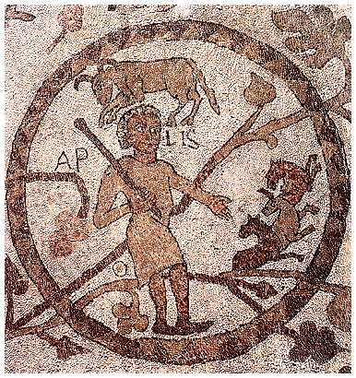
Proemio “Opere e i giorni”
Muse di Pieria, che date la gloria coi canti,
Zeus qui ora cantate, al padre vostro inneggiando:
per opera sua gli uomini sono illustri e oscuri,
noti e ignoti, a piacimento di Zeus grande.
Facilmente egli dona la forza, facilmente abbatte che è forte,
facilmente umilia chi è grande e l'umile esalta,
facilmente raddrizza chi è storto e dissecca chi è florido,
Zeus che tuona profondo ed abita le eccelse dimore.
Ascoltami, a me guardando e porgendo l'orecchio: con giustizia le sentenze raddrizza,
tu; io a Perse voglio alcune verità raccontare.
Μοῦσαι Πιερίηθεν ἀοιδῇσι κλείουσαι,
δεῦτε Δί' ἐννέπετε, σφέτερον πατέρ' ὑμνείουσαι.
ὅν τε διὰ βροτοὶ ἄνδρες ὁμῶς ἄφατοί τε φατοί τε,
ῥητοί τ' ἄρρητοί τε Διὸς μεγάλοιο ἕκητι.
ῥέα μὲν γὰρ βριάει, ῥέα δὲ βριάοντα χαλέπτει,
ῥεῖα δ' ἀρίζηλον μινύθει καὶ ἄδηλον ἀέξει,
ῥεῖα δέ τ' ἰθύνει σκολιὸν καὶ ἀγήνορα κάρφει
Ζεὺς ὑψιβρεμέτης, ὃς ὑπέρτατα δώματα ναίει.
κλῦθι ἰδὼν ἀίων τε, δίκῃ δ' ἴθυνε θέμιστας
0τύνη· ἐγὼ δέ κε Πέρσῃ ἐτήτυμα μυθησαίμην.

Slide 9
Contenuto “Teogonia”
PROEMIO (vv. 1-103): Inno alle Muse nel solco della tradizione epica ; Investitura poetica: racconto autobiografico dell’investitura poetica che le Muse della Pieria conferiscono al poeta sul monte dell’Elicona.
INVOCAZIONE ALLE MUSE (vv. 104-115): Tema dell’opera: L’invocazione alle dee, contiene anche l’esposizione della tematica.
NARRAZIONE (vv. 116-1018): Le prime genealogie: Chaos, Ouranos e Kronos: elementi cosmologici primordiali: da Chaos nascono Notte ed Erebo e da Gaia nasce Ouranos, capostipide degli Olimpi. Kronos, ultimogenito di Ouranos, lo evira con un inganno e prende il potere.
Altre genealogie: lunga sezione interrotta dalle lodi di Hecate, la serie di successioni al potere supremo riprende. Zeus, figlio di Kronos e Rea, riesce a spodestare il padre e si impossessa del potere.
Digressione su Prometeo: le astuzie di Prometeo contro gli Dei vengono punite da Zeus con l’invio della prima donna nel mondo, Pandora.
Lotta contro i Titani e definitiva ascesa di Zeus al potere: Zeus e gli altri figli di Kronos vincono in battaglia Kronos e i Titani e li relegano nel Tartano. Il potere di Zeus è definitivo dopo la vittoria sul mostro Tifeo, figlio di Gaia.
Genealogie spurie: sezioni finali considerate non autentiche : genealogia di Zeus e Metis, di altre divinità olimpiche e di figli di dee e uomini mortali
CONCLUSIONE (vv. 1019-1022) : Versi di raccordo al “Catalogo delle donne”

Slide 10
Contenuto “Opere e i giorni”
• PROEMIO (vv. 1-10): Breve invocazione alle Muse della Pieria, la regione montuosa a nord dell’Olimpo.
• NARRAZIONE (vv. 11-764): Le due contese: vi è una contesa buona e una contesa cattiva. La buona spinge all’emulazione e al lavoro, quella cattiva provoca molti mali . Si tratta sicuramente di una revisione della Teogonia, dove la contesa era solamente cattiva.
• La lite con Perse è introdotta dalla contesa giudiziaria per motivi ereditari fra quest’ultimo ed Esiodo. Segue la condanna dei re-giudici corrotti.
• Il mito di Pandora: Zeus è adirato con il genere umano per l’inganno ordito da Prometeo (aveva fatto in modo che agli dei venissero date solo le ossa delle vittime sacrificali) . Ha perciò negato agli uomini i viveri e il fuoco. Ma Prometeo ruba il fuoco e Zeus manda come punizione Pandora che dal suo vaso libera tutti i mali e tiene chiusa la speranza. Il mito illustra come alla volontà degli dei non si possa sfuggire.
• Mito delle cinque età: In contrasto con il mito di Pandora, illustra l’infelicità degli uomini: l’età dell’oro, dell’argento, del bronzo, degli eroi e del ferro si susseguono in un crescendo di infelicità eccetto che nell’età degli eroi.
• Favola dello sparviero e dell’usignolo: Finalizzata ad illustrare il tema della giustizia e della sopraffazione.
• Apostrofe di Perse: Si affronta l’argomento del lavoro solo quando Esiodo apostrofa il fratello, mettendo il luce il contrasto fra Δίκη e ὒβριϛ. Sono utilizzati tantissimi termini con radice εργ- (da ἐργάζομαι) Lavori nei campi: Sono scanditi secondo un calendario astronomico
• CONCLUSIONE (VV765-828): i giorni: la sezione finale del poema è dedicata ai giorni del mese: vi si forniscono indicazioni su quali siano le attività giuste da intraprendere in ciascun giorno e quali siano i momenti della giornata più appropriati per svolgere i diversi lavori. Alcuni studiosi hanno definito questa parte spuria.

Slide 11
Tecnica compositiva
Composizione avvenuta con l’ausilio della scrittura in fase compositiva:
• La scrittura era ormai utilizzata comunemente
• Le “Opere e i giorni” è un poema innovativo, quindi il contenuto non può essere ripreso da opere di tradizione orale.
• Alcune sezioni vengono ripetute.
• Si nota un processo di “labor limae”.

Slide 12
Lingua, stile e metrica
• Lingua: è quella dell’epos. Vi sono, eccezionalmente, alcune forme dialettali (eolismi e qualche dorismo), specialmente nelle “Opere e i giorni”: ad esempio, mentre in Omero i numerali non sono declinabili, in Esiodo è possibile trovarli declinati.
• Stile: Nella Teogonia è maggiore la dipendenza dal’epica rispetto alle “Opere e i giorni” dove lo stile alle volte è più arcaico che in Omero stesso.
• Metrica: è ripreso da Omero l’uso dell’esametro.

Slide 13
Occasione e pubblico
• “Teogonia”: destinata alle recitazioni dell’epos
• “Opere e i giorni”: viene definita “enciclopedia tribale” perché sembra essere un collettore delle conoscenze tradizionali.
1. Agoni locali o panellenici
2. Feste contadine nei villaggi della Beozia

Slide 14
Corpus esiodeo
Essendo Esiodo una grande personalità poetica, attirò a sé moltissime opere:
• “Catalogo delle donne” o “Eoie”: narra le genealogie di donne mortali che si erano unite agli dei. Ne restano solo frammenti.
• “Scudo di Eracle”: l’eroina celebrata è Alcmena, madre di Eracle. La narrazione continua con la battaglia di Eracle contro Cicno.
• I “Precetti di Chirone”: insegnamenti dati dal saggio centauro ad Achille.
• L’ “Astronomia”: riempie una grande lacuna delle “Opere e i giorni” dedicata alla navigazione.
• L’ “Aigimos” : imprese di Eracle a fianco del figlio di Doro.
• La “Melampodia”: traeva il titolo dall’indovino Melandro.
• La “Discesa all’Ade di Piritoo”: narrava dell’impresa da questi compiuta insieme a Teseo.
• “Le nozze di Ceice”: forse appartenevano al Catalogo.
• “Dattili Idei”
• “Grandi opere”
• “Ornithomanteia”

Slide 15
Fonti utilizzate:
www.wikipedia.it
www.inftub.com
“Polis 1” Eva Cantarella, Einaudi Scuola
“Συμπόσιον” L.E. Rossi, R.Nicolai

Slide 16
Lavoro realizzato da:
Valeria Ricciuti
Maddalena Fogacci Celi
2G
2013-2014

